Slide 1
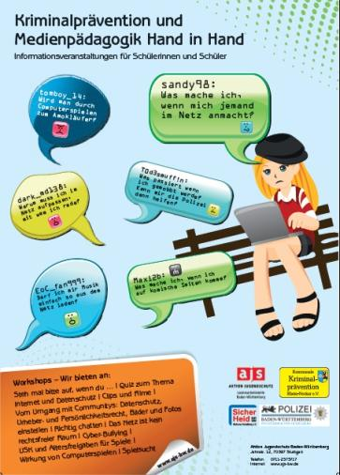
Stopp Cybermobbing!
Notes:
1
1
1
1

Slide 2
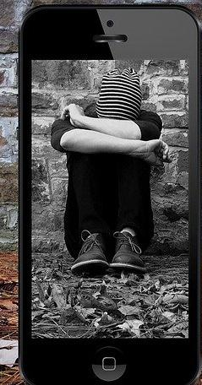
Mobbing
4 Kennzeichen
Absicht
Machtungleichgewicht
Häufigkeit und Dauer
Perspektivlosigkeit
(für das Opfer)
Pixabay/bulling/4378156:640
Notes:
2
2

Slide 3
Cybermobbing
Einmaligkeit ist u.U. ausreichend
Eingriff rund um die Uhr
Publikum unüberschaubar groß und unbekannt
Inhalte verbreiten sich extrem schnell
Täter/Innen handeln anonym
Online-Enthemmungseffekt
Körperliche Stärke irrelevant
Folgen schwer abzuschätzen
Notes:
3
3

Slide 4
Cybermobbing hat vielen Gesichter
Beleidigung, Beschimpfung (Flaming)
Belästigung (Harassment)
Anschwärzen, Gerüchte verbreiten (Denigration)
Auftreten unter falschem Namen (Impersonation)
Bloßstellen und Betrügerei (Outing and Trickery)
Fortwährende Belästigung und Verfolgung (Cyberstalking)
Offene Androhung von Gewalt (Cyberthreats)
Ausschließen (Exclusion)
Happy Slapping
Notes:
4
4

Slide 6
Was geschieht im Prozess?
Es wandeln sich Wertvorstellungen!
Die Gruppe denkt, dass ihr Verhalten gerechtfertigt ist,
es fühlt sich richtig an!
Das Opfer hat es verdient!
Das Festsetzen solcher Wertvorstellungen muss unbedingt verhindert werden!!!
Notes:
6
04.03.18
6

Slide 7
Was beim Mobbing passiert
Virtuelle Verletzungen-realer Schmerz
Mobbing macht Stress
Der Körper reduziert seine Funktionen auf das Nötigste
Gesundheitliche Beschwerden, wie Kopfschmerz, Magenschmerzen, Schlafstörungen,
psychische Krankheitsbilder
Soziales Ansehen leidet
Beeinträchtigung der Lernmotivation/-leistung
Notes:
7
04.03.18
7

Slide 8
Cyber-Mobbing – polizeiliche Empfehlungen Straftatbestände
Cyber-Mobbing für sich nicht strafbar!
Straftatbestände (beispielhaft):
Beleidigung, Üble Nachrede, Verleumdung
Nötigung
Nachstellung
Körperverletzung
Verletzung der Privatsphäre (Fotos)
Recht am eigenen Bild (Kunsturheberrecht)

Slide 9
Cyber-Mobbing – polizeiliche Empfehlungen Ermittlungsverfahren
Strafmündigkeit: 14 Jahre!!!
aber: zivilrechtliche Haftung greift ab dem 7. Lebensjahr
gerichtliche Verfügungen
Schadenersatz
Polizei ermittelt auch bei Strafunmündigen
Ziel: Klärung, ob Strafmündige involviert sind
Diversion: Der erzieherische Aspekt steht im Vordergrund!
Jugendamt kann tätig werden

Slide 10
Cyber-Mobbing – Empfehlungen Partei für die Betroffenen ergreifen!
Klar Stellung beziehen!
Mobbing schnell und kompromisslos stoppen!
Nicht verhandeln!
Nicht diskutieren!

Slide 11
Cyber-Mobbing – Empfehlungen Schnell handeln!
Nicht zu lange warten!!! Schnelle Intervention wichtig!
Betroffene haben meist lange Leidensgeschichte hinter sich
Beweise sichern – Screenshots, ScrapBook etc.
Verbindungsdaten werden oft nur wenige Tage gespeichert

Slide 12
Cyber-Mobbing – Empfehlungen Zeichen setzen - Gefahrenabwehr
Botschaft: Wehren lohnt sich – Cybermobbing wird nicht geduldet
Polizei unterliegt dem Strafverfolgungszwang!
Polizei => Gefahrenabwehr
„Gefährderansprachen“
Tatmittel wie Smartphones, Computer etc. können beschlagnahmt und auch eingezogen werden
auch bei Strafunmündigen

Slide 13
Cyber-Mobbing – Empfehlungen Rahmenbedingungen
Intervention ersetzt keine Präventionskonzepte
Prävention muss frühzeitig ansetzen
gutes Schulklima
Medienkompetenz und Zivilcourage fördern
„schweigende Mehrheit“ gewinnen
Ansprechpartner für Betroffene an der Schule
Vorsicht mit dem Begriff „Opfer“!

Slide 14
Internetseiten
Praxistipps

Slide 15
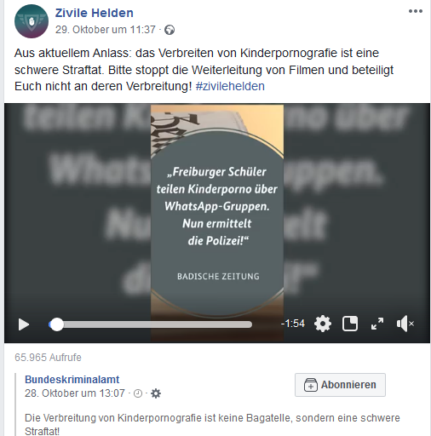
Praxisbeispiel:
Online-Format
Zivile Helden
Eigener Screenshot: facebook

Slide 16
www.digital-bildung-praevention.de
Das Informationsangebot zur Nutzung
digitaler Medien für die Region Rhein-Neckar
Vielen Dank für Ihre Aufmerksamkeit

